Slide 1
BIOLOGIYA
9
sinf
Mavzu:
Zamburug‘lar dunyosi

Slide 2
Dars rejasi
1
Zamburug‘lar haqida umumiy ma’lumot.
BUGUNGI DARSIMIZDA
Tuban va yuksak zamburug‘lar.
2
Zamburug‘larning inson hayoti va tabiatdagi ahamiyati. ‘
3
4
Lishayniklar.

Slide 3
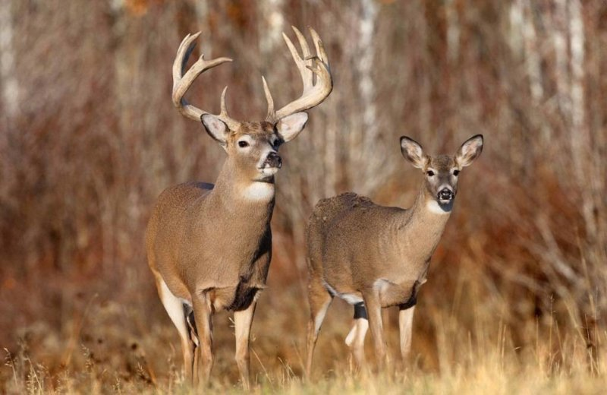
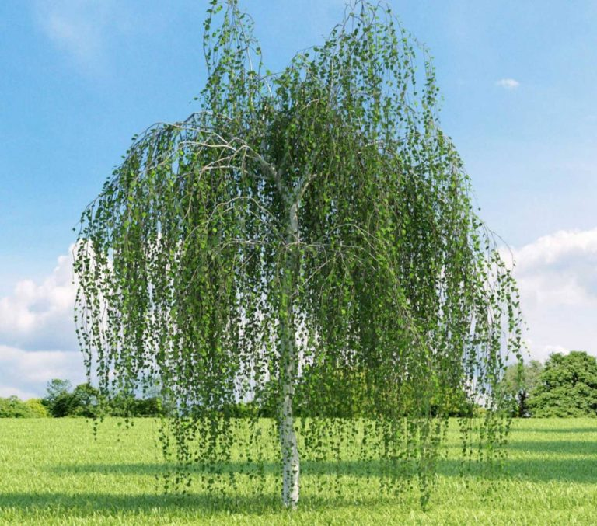
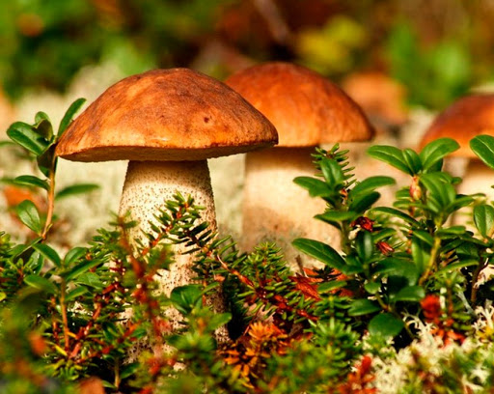
O‘TILGAN MAVZUNI MUSTAHKAMLASH:
Eukariotlar

Slide 4
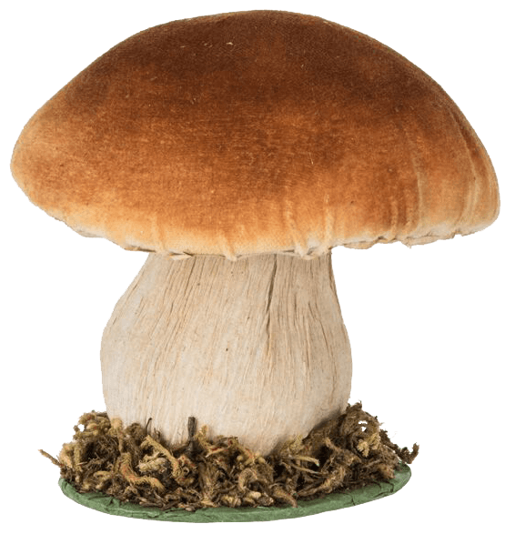
ZAMBURUG‘LAR
Zamburug‘larning 100 000 ga yaqin turlari mavjud. Zamburug‘lar suv o‘tlaridan xlorofilning yo‘qligi, bakteriyalardan esa yadroga ega bo‘lishi bilan farq qiladi. Zamburug‘larning vegetativ tanasi mitselliy deb atalib, u alohida ipchalar, ya’ni gifalar yig‘indisidan tashkil topgan.

Slide 5
ZAMBURUG‘LAR
Zamburug‘ mitselliysi oziq moddalarni butun yuzasi bilan shimib oladi. Mitselliyda spora hosil qiluvchi organlar hosil bo‘ladi. Ko‘payishi vegetativ, jinssiz va jinsiy usullarda bo‘ladi.

Slide 6
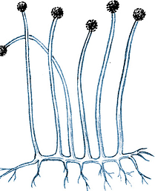
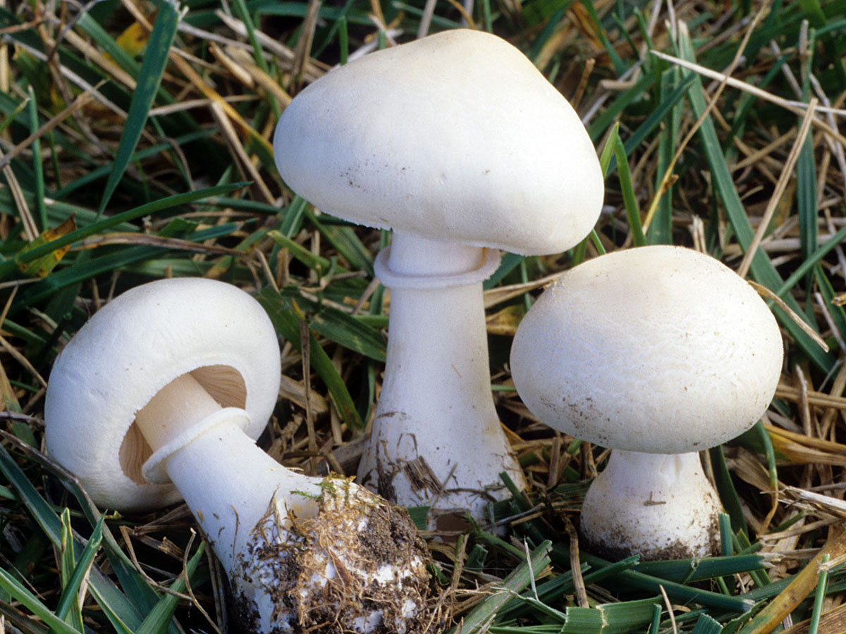
ZAMBURUG‘LAR
Tuban zamburug‘
Qalpoqchali zamburug‘

Slide 7
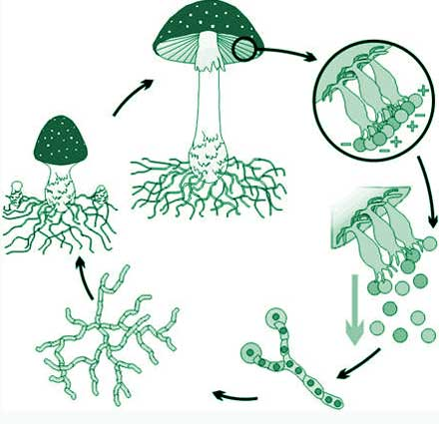
ZAMBURUG‘LAR
Zamburug‘larning
ko‘payishi:

Slide 8
ZAMBURUG‘LAR
Achitqi zamburug‘i — haqiqiy mitselliysi bo‘lmay, tanasi alohida-alohida hujayralardan iborat. Hujayrasi bir yadroli, oval shaklda bo‘ladi. Bu zamburug‘ kurtaklanish yo‘li bilan ko‘payadi. Kurtaklanish natijasida hosil bo‘lgan yosh hujayralar uzilib ketmay zanjir hosil qiladi. Ular shakarli muhitda yashaydi.

Slide 9
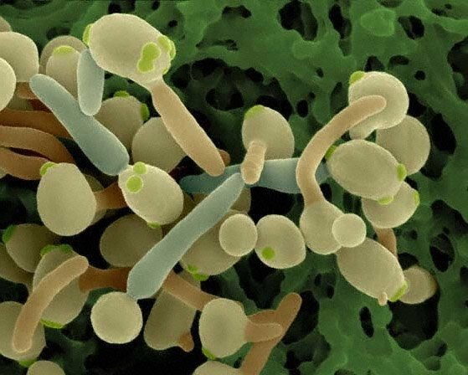
ZAMBURUG‘LAR
Achitqi zamburug‘larining faoliyati natijasida shakar spirt va karbonat angidrid gaziga parchalanadi. Ushbu jarayon pivo, vino va nonvoychilikda katta amaliy ahamiyatga ega.

Slide 10
ZAMBURUG‘LAR
Qo‘ziqorin zamburug‘i tabiatda keng tarqalgan qalpoqchali zamburug‘ hisoblanadi. Uning ichi bo‘sh, meva tanasi 10—12 cm bo‘lib, oyoqcha va qalpoqchadan iborat.
4

Slide 11
ZAMBURUG‘LAR
Parazit zamburug‘lar. Zamburug‘lar orasida parazit turlari ham juda ko‘p. Ular o‘simlik, hayvon va odamlarda turli kasalliklarni keltirib chiqaradi. Ayniqsa, parazit zamburug‘lar qishloq va o‘rmon xo‘jaligiga katta zarar yetkazadi.

Slide 12
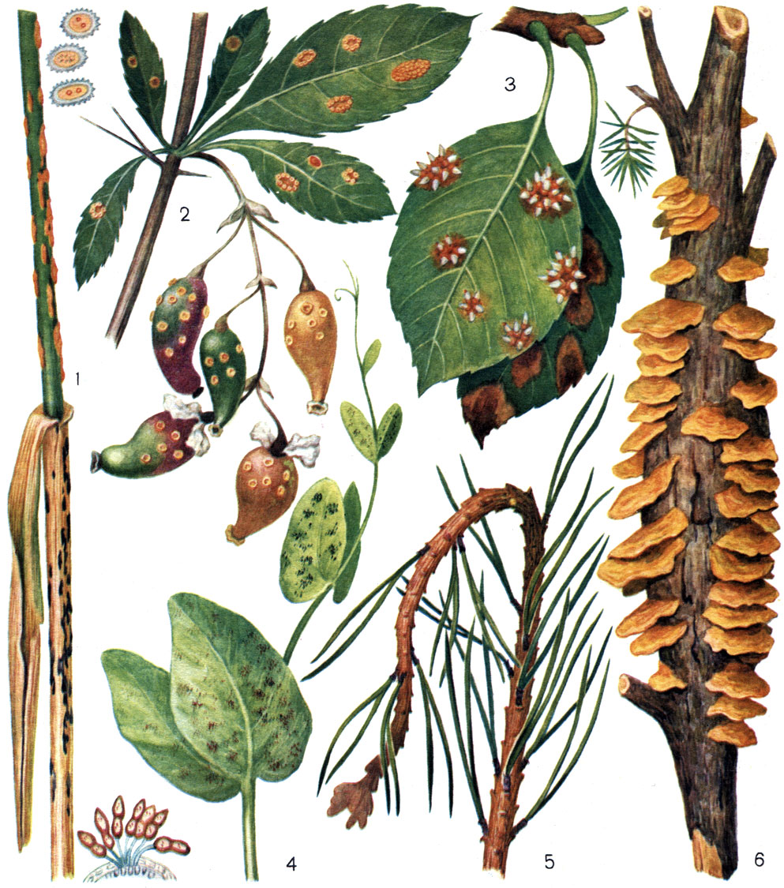
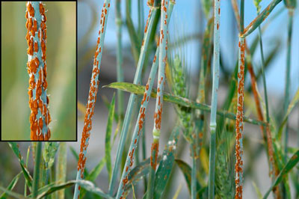
ZAMBURUG‘LAR
Zang zamburug‘i

Slide 13
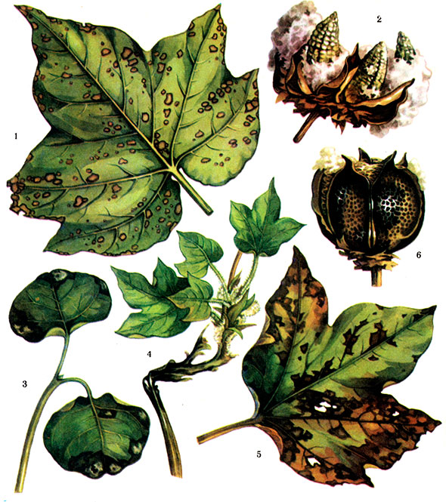
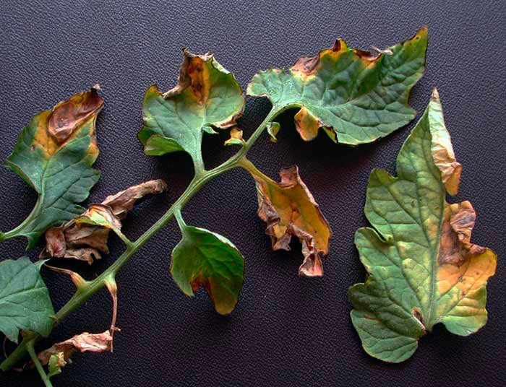
ZAMBURUG‘LAR
Vertitsil zamburug‘i

Slide 14
ZAMBURUG‘LAR
Zamburug‘larning ahamiyati. Ular tabiatda keng tarqalgan va katta ahamiyatga ega bo‘lib, moddalar aylanishida ishtirok etadi. Bakteriyalar bilan birga organik moddalarning: o‘simlik qoldiqlari va hayvon jasadlarining parchalanishi asosan zamburug‘lar ishtirokida bo‘ladi.

Slide 15
ZAMBURUG‘LAR
Mikoriza — yuksak o‘simliklar ildizi bilan zamburug‘larning simbioz hayot kechirishidan iborat. Quruqlikda tarqalgan ko‘pchilik o‘simliklar tuproqdagi zamburug‘lar bilan ana shunday hamkorlikda yashaydi. Mikorizaning tuzilishiga ko‘ra ikki asosiy turga ajratiladi: tashqi (ektotrof) va ichki (endotrof).

Slide 16
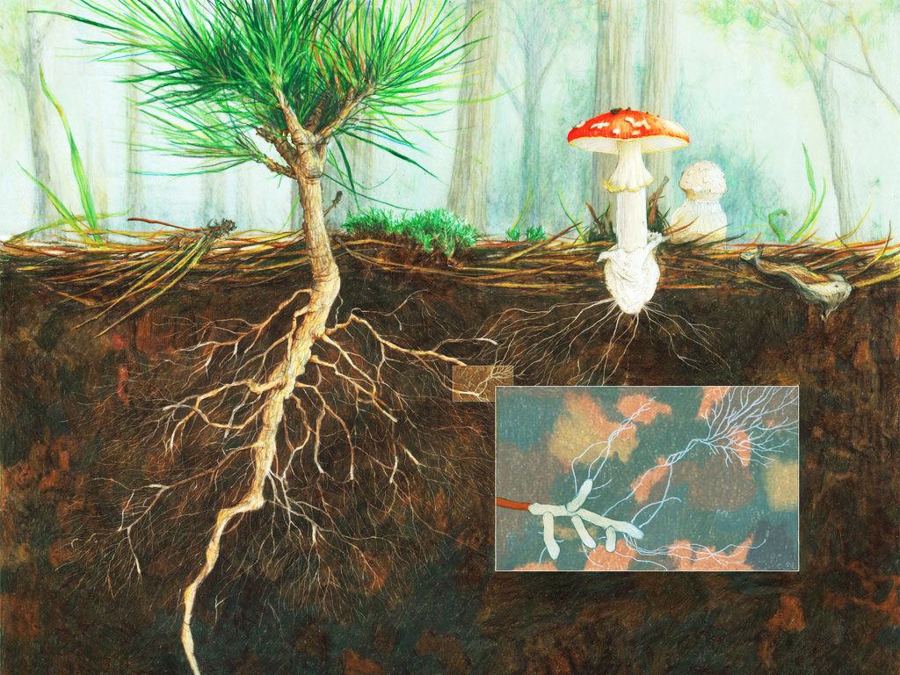
ZAMBURUG‘LAR
Mikoriza

Slide 17
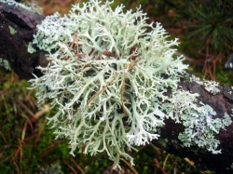
LISHAYNIKLAR
Lishayniklar tirik organizmlarning o‘ziga xos guruhi bo‘lib, zamburug‘lar va bir hujayrali suv o‘tlarning simbioz hayot kechirishidan yuzaga kelgan organizmlardir. Lishayniklarning 26 000 ga yaqin turi ma’lum.

Slide 18
LISHAYNIKLAR
Lishayniklar tashqi ko‘rinishiga ko‘ra uchta turga bo‘linadi:
Yopishqoq
Bargsimon
Butasimon

Slide 19
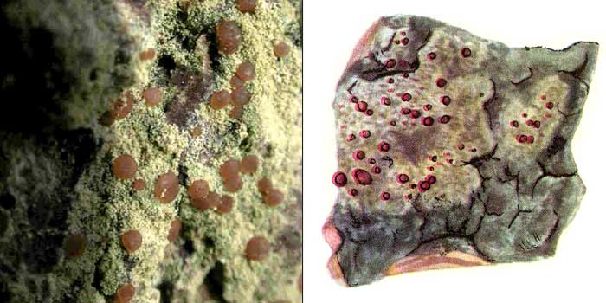
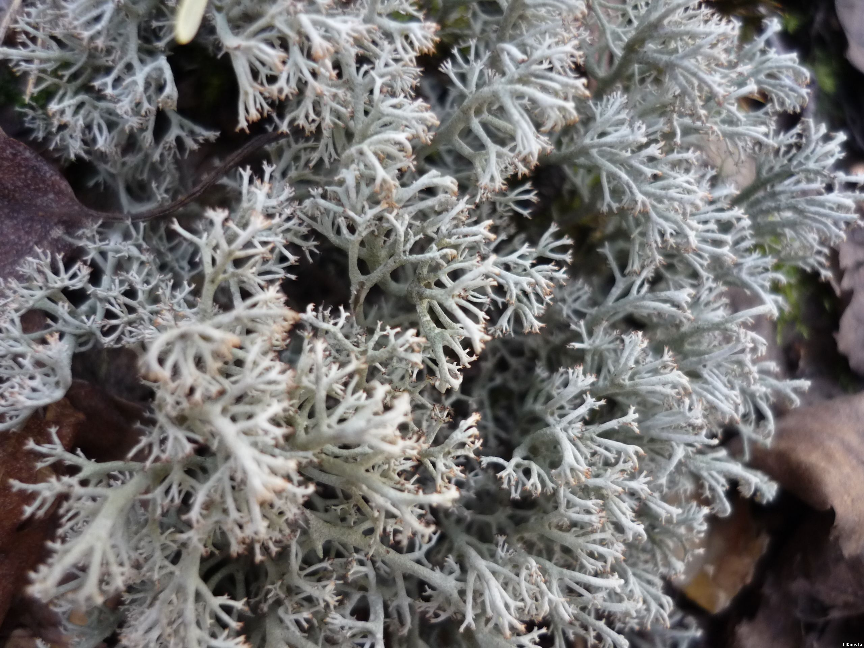
LISHAYNIKLAR
Yopishqoq batsidiya
Butasimon kladoniya

Slide 20
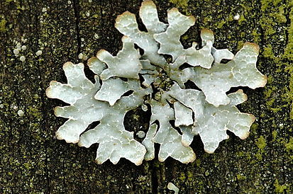
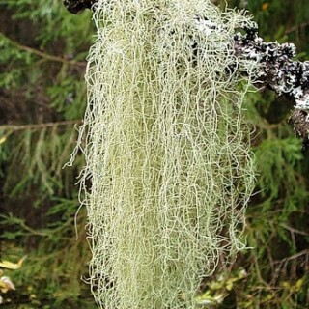
LISHAYNIKLAR
Bargsimon parmeliya
Soqolli usneya

Slide 21
LISHAYNIKLAR
Saxaroza
Lixenin
Xitin
Lishayniklarning
kimyoviy tarkibi
Amilaza
VIT C,B6,B12
Aminokislotalar

Slide 22
LISHAYNIKLAR
Tuproq hosil qilishda
Kosmetikada
Tibbiyotda
Lishayniklarning
ahamiyati
Iste’molda
To‘qimachilikda
Atir-upada

Slide 23
MUSTAHKAMLASH
SAVOL
1
2
Zamburug‘larning vegetativ tanasi qanday ataladi?

Slide 24
MUSTAHKAMLASH
JAVOB
MITSELIY

Slide 25
MUSTAHKAMLASH
SAVOL
1
2
Achitqi zamburug‘i qanday muhitda yashaydi?

Slide 26
MUSTAHKAMLASH
JAVOB
SHAKARLI

Slide 27
MUSTAHKAMLASH
TEST
1
2
Quyida berilgan zamburug‘lardan qaysilari parazit hisoblanadi?
A. Achitqi zang zamburug‘i
B. Vertitsil oq zamburug‘i
C. Vertitsil zang zamburug‘i
D. Qo‘ziqorin mog‘or zamburug‘i

Slide 28
MUSTAHKAMLASH
JAVOB
1
2
C. Vertitsil zang zamburug‘i

Slide 29
MUSTAHKAMLASH
Rasmlarda qanday lishayniklar tasvirlangan?
1
2
A.
B.

Slide 30
MUSTAHKAMLASH
JAVOB
1
2
A. Soqolli usneya
B. Butasimon kladoniya

Slide 31
Mustaqil bajarish uchun topshiriq:
6 - §. Mavzuni o‘qing.
Mavzu yakunidagi savollarga javob yozing.
Zamburug‘ va lishayniklar haqida qiziqarli ma’lumot yozing.

